Slide 1
OSN Informatika
Aritmatika

Slide 2
Aritmatika
Baris Bilangan
  Barisan Aritmatika
  Barisan Geometri
  Barisan Aritmatika bertingkat
Deret Bilangan
  Deret Barisan Aritmatika
  Deret Barisan Geometri
  Deret Tambahan

Slide 3
Baris Bilangan
OSN Informatika

Slide 4
Baris Bilangan
Barisan bilangan adalah sekumpulan bilangan-bilangan yang dibentuk menurut suatu aturan tertentu. Bilangan-bilangan yang tersusun disebut dengan suku.
Contoh :
1, 3, 5, 7, 9, …
2, 5, 10, 17, …
3, 7, 11, 15, …
Di matematika ada dua buah barisan bilangan yang sering dijumpai yaitu barisan aritmatika dan barisan geometri.

Slide 5
Barisan Aritmatika
Barisan aritmatika adalah sebuah barisan bilangan yang memiliki selisih
yang tetap antara dua suku yang berurutan.
𝑏 = 𝑈2 − 𝑈1 = 𝑈3 − 𝑈2 = ⋯ = 𝑈𝑛 − 𝑈𝑛−1
Contoh :
1, 3, 5, 7, 9, 11, … (beda = 2)
3, 8, 13, 18, 23, … (beda = 5)
Rumus barisan aritmatika yang harus diingat adalah :
𝑼𝒏 = 𝑼𝟏 + (𝒏 − 𝟏) 𝒃

Slide 6
Contoh Baris Aritmatika
Tentukan suku ke 100 dari barisan bilangan: 4, 10, 16, 22, …?

Slide 7
Contoh Baris Aritmatika
Tentukan suku ke 100 dari barisan bilangan: 4, 10, 16, 22, …?
𝑈1 = 4 , 𝑛 = 100, 𝑏 = 10 − 4 = 16 − 10 = 22 − 16 = 6
Sehingga :
𝑈100 = 𝑈1 + 99 𝑥 𝑏
𝑈100 = 4 + 99𝑥6
𝑈100 = 598
Jadi suku ke 100 nya adalah 598

Slide 8

Barisan Geometri
Barisan geometri adalah barisan bilangan yang memiliki rasio yang
konstan antara suatu suku dengan suku sebelumnya.
Rumus barisan geometri yang harus diingat adalah:
Dimana : 𝑈𝑛 adalah suku ke-n, 𝑈1 adalah suku pertama dan 𝑟 adalah
rasio.

Slide 9
Contoh Baris Geometri
Perhatikan barisan bilangan 4, 12, 36, … Jika bilangan terakhirnya adalah 2916, ada berapa bilangan kah di barisan tersebut?

Slide 10
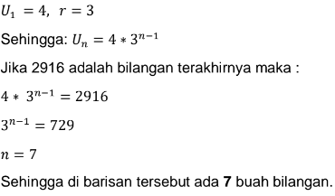
Contoh Baris Geometri
Perhatikan barisan bilangan 4, 12, 36, … Jika bilangan terakhirnya adalah 2916, ada berapa bilangan kah di barisan tersebut?

Slide 11
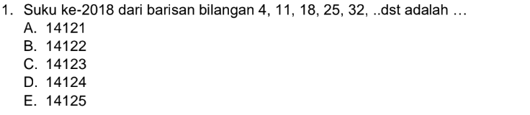
Soal Latihan

Slide 12
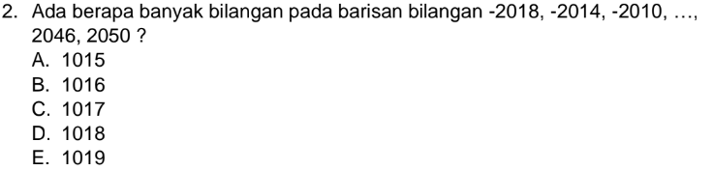
Soal Latihan

Slide 13
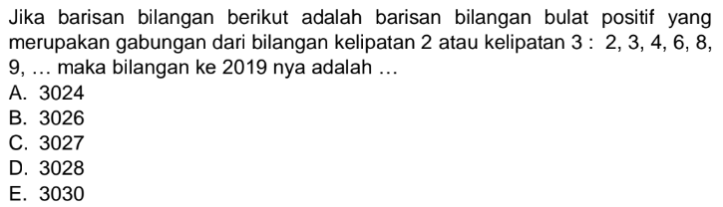
Soal Latihan

Slide 14
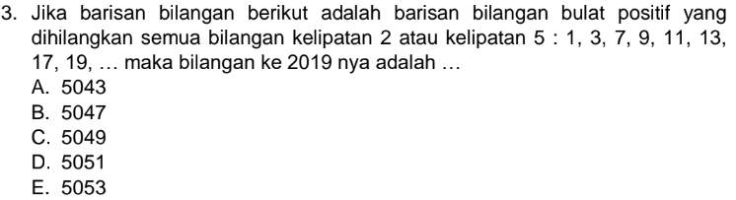
Soal Latihan

Slide 15
Barisan Aritmatika Bertingkat
Barisan aritmatika bertingkat adalah sebuah barisan bilangan dimana beda dari suku-suku yang berurutan membentuk sebuah barisan aritmatika bertingkat pula.
Barisan aritmatika yang sudah kita bahas sebelumnya bisa disebut sebagai barisan aritmatika bertingkat 1.
Sehingga dapat diperumum bahwa barisan aritmatika bertingkat 𝑛 adalah sebuah barisan bilangan dimana beda dari suku-suku yang berurutan membentuk barisan aritmatika bertingkat 𝑛 − 1

Slide 16
Barisan Aritmatika Bertingkat
Contoh :
1, 3, 7, 13, 21, 31, …
Barisan bilangan di atas adalah barisan aritmatika bertingkat 2.
Mengapa bertingkat 2?
Coba Perhatikan beda dari tiap suku yang berurutan:
𝑏1 = 3 − 1 = 2
𝑏2 = 7 − 3 = 4
𝑏3 = 13 − 7 = 6
𝑏4 = 21 − 13 = 8
Karena 𝑏1, 𝑏2, 𝑏3, 𝑏4 membentuk barisan aritmatika bertingkat 1 dengan beda +2, maka 1, 3, 7, 13, 21, 31, … adalah barisan aritmatika bertingkat 2.

Slide 17
Barisan Aritmatika Bertingkat
Rumus umum untuk barisan aritmatika bertingkat 𝑘 adalah
Dimana :
𝑈𝑛 adalah suku ke-𝑛 dan 𝑎1, 𝑎2, 𝑎3, … , 𝑎𝑛+1 adalah bilangan yang harus
dicari nilainya.

Slide 18
Barisan Aritmatika Bertingkat
Tentukan suku ke-25 dari barisan bilangan berikut ini: 3, 6, 12, 21, 33, 48, …
Perhatikan beda dari setiap suku-suku yang berurutan.
𝑏1 = 6 − 3 = 3
𝑏2 = 12 − 6 = 6
𝑏3 = 21 − 12 = 9
𝑏4 = 33 − 21 = 12
…
Setelah diamati, suku-suku di atas adalah barisan aritmatika bertingkat 1.
Oleh karena itu, barisan di atas adalah barisan aritmatika bertingkat 2.

Slide 19

Barisan Aritmatika Bertingkat
Tentukan suku ke-25 dari barisan bilangan berikut ini: 3, 6, 12, 21, 33, 48, …
Untuk barisan aritmatika bertingkat 2, rumus suku ke-𝑛 nya adalah
Ambil 3 suku pertama dari barisan bilangan tersebut lalu substitusikan nilai n = 1, n = 2, dan n = 3 maka didapatkan

Slide 20

Barisan Aritmatika Bertingkat
Tentukan suku ke-25 dari barisan bilangan berikut ini: 3, 6, 12, 21, 33, 48, …
Kurangi persamaan (2) dengan (1) didapatkan:
Kurangi persamaan (3) dengan (2) didapatkan:
Lalu kurangi persamaan (5) dengan (4) didapatkan:

Slide 21


Barisan Aritmatika Bertingkat
Tentukan suku ke-25 dari barisan bilangan berikut ini: 3, 6, 12, 21, 33, 48, …
Substitusikan nilai 𝑎1 ke persamaan (4), maka didapatkan nilai 𝑎2 yaitu
Substitusikan nilai 𝑎1dan 𝑎2 ke persamaan (1), maka didapatkan nilai
𝑎3 yaitu:

Slide 22

Barisan Aritmatika Bertingkat
Tentukan suku ke-25 dari barisan bilangan berikut ini: 3, 6, 12, 21, 33, 48, …
a1 = 3/2
a2 = -3/2
a3 = 3

Slide 23
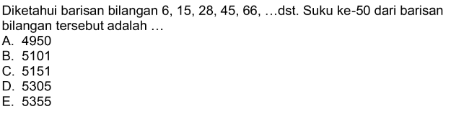
Soal Latihan

Slide 24
Deret Bilangan
OSN Informatika

Slide 25
Deret Bilangan
Deret Barisan Aritmatika
Deret Barisan Geometri
Deret Tambahan
Deret adalah jumlahan suku-suku dari suatu barisan bilangan, mulai dari suku
ke-1 hingga suku ke-i

Slide 26
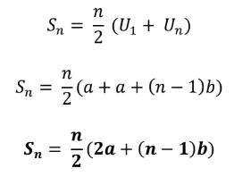
Deret Bilangan Aritmatika
Misalkan terdapat barisan aritmatika dengan suku pertama bernilai 𝑎 dan
beda 𝑏 maka Jumlah n-suku pertama dari barisan aritmatika tersebut

Slide 27
Deret Bilangan Aritmatika
Contoh :
Berapa jumlah 100 suku pertama dari barisan aritmatika 3, 7, 11, 15, …?

Slide 28

Deret Bilangan Aritmatika
𝑈1 = 3 dan 𝑏 = 4
Contoh :
Berapa jumlah 100 suku pertama dari barisan aritmatika 3, 7, 11, 15, …?

Slide 29

Deret Bilangan Geometri
Misalkan terdapat barisan geometri dengan suku pertama 𝑎 dan rasio 𝑟,
maka jumlah n-suku pertama dari barisan geometri tersebut

Slide 30
Deret Bilangan Aritmatika
Contoh :
Perhatikan barisan bilangan 4, 12, 36, … ada berapa jumlah 7 suku pertama dari barisan tersebut?

Slide 31




Deret Bilangan Aritmatika
a = 4 dan r = 3
Contoh :
Perhatikan barisan bilangan 4, 12, 36, … ada berapa jumlah 7 suku pertama dari barisan tersebut?

Slide 32
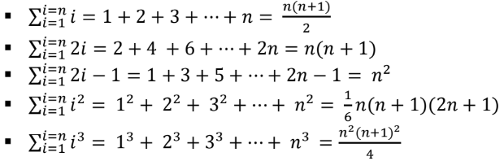
Deret Tambahan

Slide 33
Deret Tambahan

Slide 34
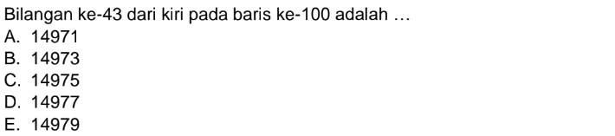
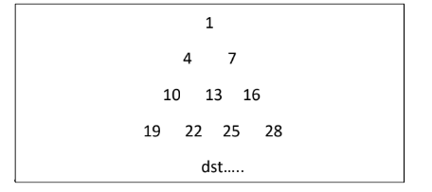
Soal Latihan

Slide 35
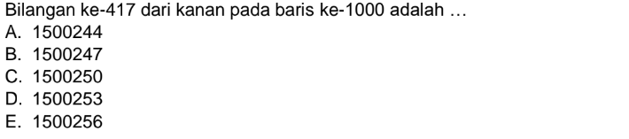
Soal Latihan

Slide 36
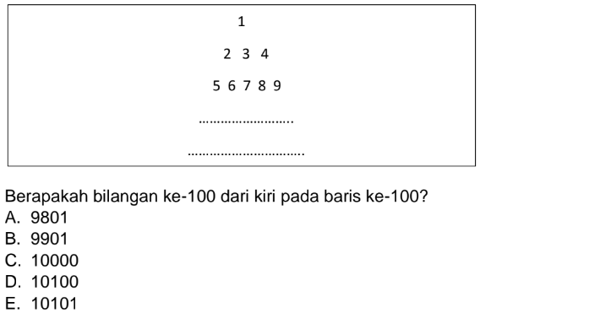
Soal Latihan

Slide 37
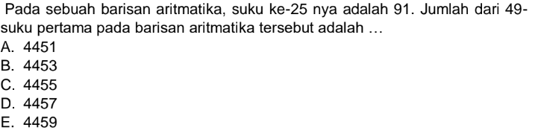
Soal Latihan

